Slide 1
Projet Réseaux et Partenariats Hospitaliers 2024-2027 (PRPH4)
Formation des porteurs de projets
Module 2
Les méthodes et outils de gestion de projet de la coopération hospitalière internationale
Juin 2025

Slide 2
Bienvenue à tou.te.s !
Formation des porteurs de projet et partenaires PRPH 4
Module 2 - Les méthodes et outils de gestion de projet de la coopération hospitalière internationale

Slide 3

Un parcours de formation pour les porteurs de projet PRPH 4
Durée : 3 modules de 1,5 heures chacun
Cible : tous les porteurs de projet et leurs partenaires
Langues : 2 sessions en Français et 1 session en Anglais par module
Module 1 - La gestion de projet sensible au genre : un levier de la stratégie française en santé mondiale
Module 2 - Les méthodes et outils de gestion de projet de la coopération hospitalière internationale
Module 3 - La capitalisation sensible au genre dans la coopération hospitalière internationale
Objectifs pédagogiques du module 2
Utiliser les principaux outils durant les premières étapes du cycle de gestion de leur projet (cadre logique, chronogramme, suivi des indicateurs)
Expliquer comment inclure le genre dans leur projet (cadre logique et indicateurs)
Notes:
Cadre logique : les CL PRPH sont finalisés, il ne s’agit pas de les modifier mais d’appliquer un regard critique pour une prochaine phase + préparation en vue du reporting

Slide 4

Déroulé de la session
Chapitres | Durée
Accueil et présentation | 10’
Une lecture critique du cadre logique | 30’
Bien planifier et suivre ses activités | 15’
Le suivi des indicateurs | 20’
Conclusion & post test | 15’
Notes:
Disclaimer : la formation ne vise pas à modifier les CL actuels mais à vous aider à formuler les prochains CL et à préparer la phase de reporting.

Slide 5
Equipe PRPH 4
L’équipe projet:
Elise Anger
Cheffe de Projet
Marie Quesnée
Axel Degon
Coordinatrice Partenariats et Réseaux
Chargé de Suivi-Evaluation
François Grimonprez
Expert Technique Offre de Soins
Expertise Externe Perlée
Experte Genre : Patricia Vasseur
Expert Gestion de Projets et Capitalisation : Charly Pierluigi
Experte Gestion de Projets et Capitalisation : Erika Mesa

Slide 6
Une lecture critique du cadre logique

Slide 7

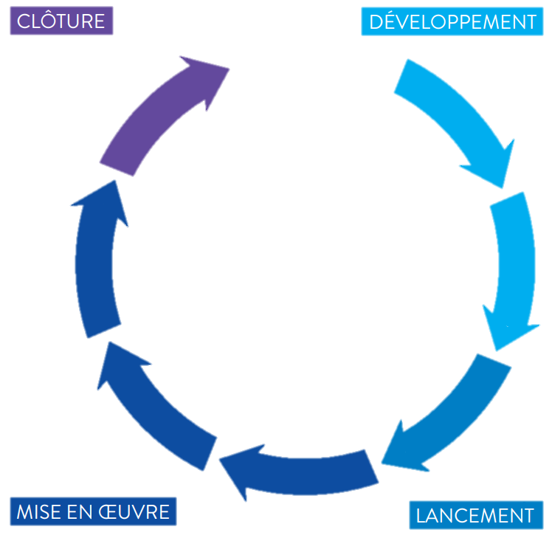
A quelle étape du cycle de gestion de projet construit-on le cadre logique ?

Slide 8
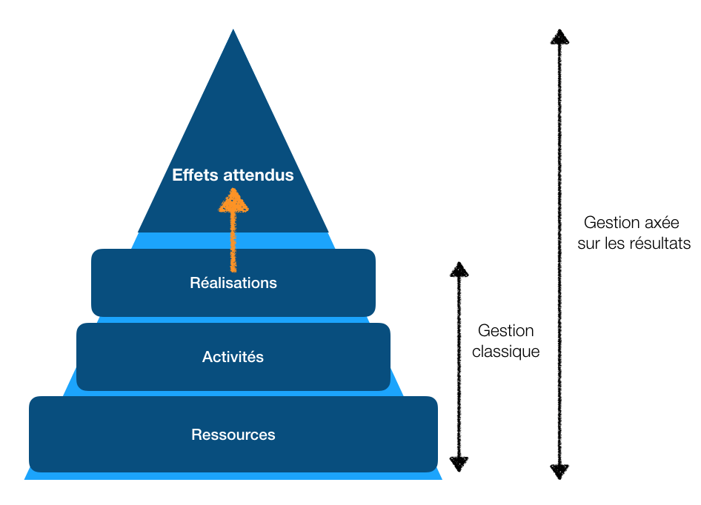
La gestion axée sur les résultats
Concepts clés et définitions
« Quelle différence fait notre intervention ? »
  La gestion axée sur les résultats met en lien la planification, le suivi et l’évaluation d’un projet
  Se concentre sur les résultats que l’on veut obtenir et les moyens qui détermineront s’ils sont ou non atteints.
  Les processus de planification, de suivi et d’évaluation doivent ainsi viser la réalisation de résultats - et non la réalisation de la totalité des activités
Notes:
La gestion axée sur les résultats met en lien la planification, le suivi et l’évaluation d’un projet
Se concentre sur les résultats que l’on veut obtenir et les moyens qui détermineront s’ils sont ou non atteints.
Les processus de planification, de suivi et d’évaluation doivent ainsi viser la réalisation de résultats - et non la réalisation de la totalité des activités

Slide 9
La gestion axée sur les résultats
A quels niveaux placer les différents éléments de la GAR : produits, intrants, effets, activités, impacts
1
L’IMPACT - IMPACT
LES EFFETS - OUTCOME
LES PRODUITS - OUPUTS
LES ACTIVITES - ACTIVITIES
LES INTRANTS - INPUTS
2
3
4
5

Slide 10
Gestion axée sur les résultats et Cadre Logique
GAR
DEFINITION
CADRE LOGIQUE
L’IMPACT
LES EFFETS
LES PRODUITS
LES ACTIVITES
LES INTRANTS
Les changements à long-terme auxquels le projet à contribué.
Ressources financières, logistiques, humaines.
Actions entreprises qui mobilisent les ressources pour obtenir des produits
Biens, équipements ou services qui résultent du projet
De produits du projet à court et à moyen terme. Les changements dans les conditions du développement.
Objectif Général
Objectif(s) spécifique(s)
Résultats
Activités

Slide 11
Déconstruction du cadre logique par niveaux
 | Logique d’intervention | Indicateurs Objectivement vérifiables (IOV) | Sources et moyens de vérification | Hypothèses
Objectif général | Contribuer à l’amélioration de la santé des enfants de la région de X grâce à une meilleure qualité des soins pédiatriques
Objectif spécifique | Les capacités de l’Hôpital Régional de X sont renforcées pour la prise en charge médicale, nutritionnelle et psychosociale des enfants.
Produit Réalisations | R1 : Le personnel médical pédiatrique est mieux formé. |  |  | Le personnel est engagé Les formateurs sont disponibles
 | R2 : L’unité pédiatrique est mieux équipée. |  |  | L’approvisionnement en matériel est rapidement effectif
 | R3 : Des protocoles de soins pédiatriques sont adoptés et appliqués. |  |  | Les soignants adhèrent au projet
Activités | A1. Réaliser un diagnostic initial des besoins en formation et équipement.
 | A2. Organiser des sessions de formation (soins d’urgence, nutrition, néonatologie…).
 | A3. Fournir du matériel de base (lits pédiatriques, saturomètres, aspirateurs…).
 | A4. Mettre en place des échanges de personnel (missions Sud-Nord et Nord-Sud).

Slide 12
Le Cadre Logique > Objectif Général
Logique d’intervention
Objectif général
Objectif spécifique
Produits/réalisations
Activités
L’objectif général : c’est la grande finalité du projet ; il situe le cadre global dans lequel il s’inscrit.
Un seul objectif général
A long terme, en quoi le projet contribue au développement (possible référence aux ODD, stratégie nationale, stratégie thématique…)?
Quel est l’objectif général d’ensemble auquel le projet va contribuer ?
Contribution vs Attribution
Formulation la plus commune : Contribuer à …

Slide 13
Le Cadre Logique > Objectif Général
A VOUS !
Augmentation du nombre d'enfants atteints de cancer au PAYS et du taux de guérison
Contribuer à une réduction durable de la morbidité et de la mortalité chez les enfants atteints de cancer au PAYS
Améliorer l’engagement des usagers à différents niveaux du parcours de soins: en consultation (soins primaires) et durant l’hospitalisation dans l’hôpital X de la région du PAYS.
C’est un OS
Contribuer à l’amélioration de la qualité de l’offre de soins pour les usagers des hôpitaux du PAYS

Slide 14
Le Cadre Logique > Objectif Spécifique
Logique d’intervention
Objectif général
Objectif spécifique
Produits/réalisations
Activités
L’objectif(s) spécifique(s) : Il s’agit du changement spécifique que le projet compte produire dans le temps et avec les moyens impartis au projet.
c’est le « Pourquoi » du projet.
Il se définit en termes d’avantages durables pour les bénéficiaires à la fin du projet.
Par soucis de cohérence, il est conseillé que le projet ait un objectif spécifique unique (max. 3 si plusieurs volets)
Formulation comme si l’objectif avait été atteint

Slide 15
Le Cadre Logique > Objectif Spécifique
A VOUS !
Améliorer l'accès aux soins pour les enfants atteints de cancer
L’accès aux soins pour les enfants atteints de cancer dans la région X du PAYS est amélioré
Le personnel du service de pédiatrie de l’hôpital X a été formé à de nouvelles techniques de diagnostic utilisant l’imagerie médicale
C’est une réalisation : quelle est la finalité de cela ?
La prise en charge des enfants atteints de cancer est améliorée par une meilleure qualité des diagnostics pédiatriques dans l’hôpital X du PAYS

Slide 16
Le Cadre Logique > Produits - Réalisations
Logique d’intervention
Objectif général
Objectif spécifique
Produits/réalisations
Activités
Ce sont les résultats concrets (fournitures, services, capacités renforcés, construction) qui doivent être développés au cours de la période de mise en œuvre du projet, et permettre l’atteinte de l’objectif spécifique.
Il s’agit du « Quoi ? » du projet.
Les produits résultent des activités menées et leur conjonction permet d’obtenir les changements (effets) souhaités.
Ils doivent être rédigés comme s’ils étaient déjà atteints.

Slide 17
Le Cadre Logique > Produits - Réalisations
A VOUS !
Réalisation d’un diagnostic multisectoriel des capacités du service de pédiatrie de l’hôpital X
C’est une activité
Un plan de renforcement des capacités a été validé conjointement par les Directions des hôpitaux partenaires

Slide 18
Le Cadre Logique > Activités
Logique d’intervention
Objectif général
Objectif spécifique
Produits/réalisations
Activités
Ce sont les actions nécessaires pour produire les réalisations attendues en un temps donné. C’est le « Comment ? ». Elles sont formulées en utilisant des verbes d’action.
Il s’agit du processus à mettre en place pour aboutir à chaque réalisation. Par ordre chronologique.
Formulation : verbe ou nom
Exemples
Identification de bénéficiaires
Organisation de formations
Organisation de séances de sensibilisations

Slide 19
Le Cadre Logique > Sphères
Logique d’intervention
Objectif général
Objectif spécifique
Produits/réalisations
Activités
Sphère d’influence limité
La finalité
Sphère d’influence directe
Les composantes du projet
Sphère de contrôle

Slide 20
Le Cadre Logique > Hypothèses
Logique d’intervention | Les indicateurs | Sources de vérification | Les hypothèses
Ce sont des facteurs externes au projet, sur lesquelles le projet a peu ou pas de prise mais qui sont importants, voire essentiels pour le succès du projet. Par convention, on remplit la quatrième colonne après la première.
En effet, une logique d’intervention ne couvre jamais toute la réalité. Des facteurs externes peuvent avoir une influence déterminante. Il faut donc les identifier et en tenir compte. Ces hypothèses sont formulées comme un état positif atteint. De cette façon elles sont vérifiables et appréciables.

Slide 21
Le Cadre Logique > Les risques et les hypothèses
Le facteur externe est-il important ?
OUI
NON
Est-il probable qu’il se réalise?
Ne pas inscrire dans le cadre logique
Pratiquement sûr
Ne pas inscrire dans le cadre logique
Probable
Inscrire comme hypothèse
Improbable
Peut-on revoir l’intervention afin d’influencer ce facteur externe ?
OUI
NON
Revoir le projet : Ajouter des activités / résultats, reformuler l’objectif spécifique si nécessaire
21
L’intervention n’est pas faisable

Slide 22
Le Cadre Logique > Les risques et les hypothèses
EXEMPLE = L’engagement du Ministère de la Santé est-il essentiel au projet?
OUI
NON
Est-il probable que le Ministère s’engage pleinement dans le projet?
Ne pas inscrire dans le cadre logique
Pratiquement sûr (ex : le Ministère est très impliqué depuis des années)
Ne pas inscrire dans le cadre logique
Probable (ex : le gouvernement va changer, on compte sur une continuité dans les stratégies ministérielles)
Inscrire comme hypothèse
Peut-on revoir l’intervention afin d’influencer ce facteur externe ?
Improbable (ex : le nouveau gouvernement n’a plus les mêmes priorités stratégiques)
NON
OUI
Revoir le projet : Ajouter des activités / résultats, reformuler l’objectif spécifique si nécessaire
L’intervention n’est pas faisable
22

Slide 23
Lecture d’un cadre logique
Selon vous, comment peut-on lire la stratégie d’intervention présentée dans ce cadre logique ?
 | Logique d’intervention | Indicateurs Objectivement vérifiables (IOV) | Sources et moyens de vérification | Hypothèses
Objectif général | Contribuer à l’amélioration de la santé des enfants de la région de X grâce à une meilleure qualité des soins pédiatriques
Objectif spécifique | Les capacités de l’Hôpital Régional de X sont renforcées pour la prise en charge médicale, nutritionnelle et psychosociale des enfants.
Produit Réalisations | R1 : Le personnel médical pédiatrique est mieux formé. |  |  | Le personnel est engagé Les formateurs sont disponibles
 | R2 : L’unité pédiatrique est mieux équipée. |  |  | L’approvisionnement en matériel est rapidement effectif
 | R3 : Des protocoles de soins pédiatriques sont adoptés et appliqués. |  |  | Les soignants adhèrent au projet
Activités | A1. Réaliser un diagnostic initial des besoins en formation et équipement.
 | A2. Organiser des sessions de formation (soins d’urgence, nutrition, néonatologie…).
 | A3. Fournir du matériel de base (lits pédiatriques, saturomètres, aspirateurs…).
 | A4. Mettre en place des échanges de personnel (missions Sud-Nord et Nord-Sud).
Le projet
L’environnement du projet

Slide 24
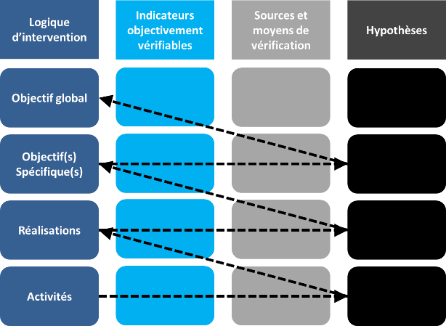
Lecture d’un cadre logique
: 2 niveaux de lecture
VERTICALE
SI…. ALORS
HORIZONTALE

Slide 25
Lecture d’un cadre logique
 | Logique d’intervention | Indicateurs Objectivement vérifiables (IOV) | Sources et moyens de vérification | Hypothèses
Objectif général | Contribuer à l’amélioration de la santé des enfants de la région de X grâce à une meilleure qualité des soins pédiatriques
Objectif spécifique | Les capacités de l’Hôpital Régional de X sont renforcées pour la prise en charge médicale, nutritionnelle et psychosociale des enfants. |  |  | Les autorités soutiennent le projet
Produit Réalisations | R1 : Le personnel médical pédiatrique est mieux formé. |  |  | Le personnel est engagé Les formateurs sont disponibles
 | R2 : L’unité pédiatrique est mieux équipée. |  |  | L’approvisionnement en matériel est rapidement effectif
 | R3 : Des protocoles de soins pédiatriques sont adoptés et appliqués. |  |  | Les soignants adhèrent au projet
Activités | A1. Réaliser un diagnostic initial des besoins en formation et équipement.
 | A2. Organiser des sessions de formation (soins d’urgence, nutrition, néonatologie…).
 | A3. Fournir du matériel de base (lits pédiatriques, saturomètres, aspirateurs…).
 | A4. Mettre en place des échanges de personnel (missions Sud-Nord et Nord-Sud).

Slide 26
Ensemble des rôles, comportements, normes et attentes qu’une société donnée à une époque déterminée, attribués aux femmes et aux hommes
Focus sur le genre
Genre dans un projet : intérêt ?
  Justice sociale,
  Transformation des inégalités sociales liées au sexe, aux vulnérabilités et minorités de genre
  Suivi des changements effectifs dans système de soins
Formulation dans la logique d’intervention
  Objectif
  Cible
  Activité
  Indicateur
  Reporting
  …..
Niveaux de sensibilité genre d’un projet:
  CAD=Comité d’aide au développement OCDE
  Marqueur genre CAD2: OG/OS >>> projet transformateur
  Marqueur Genre CAD1: OS ciblés >>définir des priorités
  Posture PRPH4…

Slide 27
Focus sur le genre
Groupes ciblés
  H/F, adolescents, enfants, personnes âgées
  Vulnérabilités spécifiques, sectorielles ….minorités de genre
  Inclure homme /projet cible femme/ Penser changement
Activités
  Identification des activités sensibles au genre >> sélection/priorisation
  Prise en compte des besoins différenciées des groupes cibles
  Se questionner !! Activité renforce-t-elle le stéréotype ?
  Politiques de SRMNIA focus mère-enfant /exclusion des hommes
  Projet VBG, cancer féminin….
  Projet assainissement: tâches liées à l’eau
Préalable: que connait-on déjà ?
  Exploration du contexte
  Données existantes/ politique pays/ projets en cours
  Diagnostic situationnel inclut le genre

Slide 28
Planifier et suivre ses activités

Slide 29
A quelle étape met-on en place le dispositif de suivi ?

Slide 30
A quoi sert la phase de lancement ?
Confirmer la faisabilité du projet
Mobiliser les parties prenantes
Communiquer sur le projet
Planifier les activités
(y compris les activités de suivi)

Slide 31

Pourquoi planifier et suivre son projet ?
Maitriser la mise en œuvre
Contrôler le niveau d’atteinte des résultats
Repérer les écarts et les difficultés et prendre des décisions
Compléter la compréhension des enjeux locaux et des enjeux pour chaque partenaire
Outil de communication interne et externe puissant
Moyen d’apprentissage continu

Slide 32
Différents niveaux de suivi : comment choisir ?
Suivi des ressources (budget, temps…)
Suivi du contexte
Suivi des résultats
Suivi des bénéficiaires
Suivi des processus de mise en œuvre (partenariat, gouvernance…)
De quoi avez-vous réellement besoin pour construire un système simple et fonctionnel ?

Slide 33
Un système simple et fonctionnel pour le PRPH
Suivi des ressources
Suivi budgétaire
Chronogramme
Suivi des résultats
Suivi des indicateurs du CL
Suivi de la mise en œuvre
Cadre d’échange avec le partenaire
Rapports écrits

Slide 34
Le suivi du temps

Slide 35
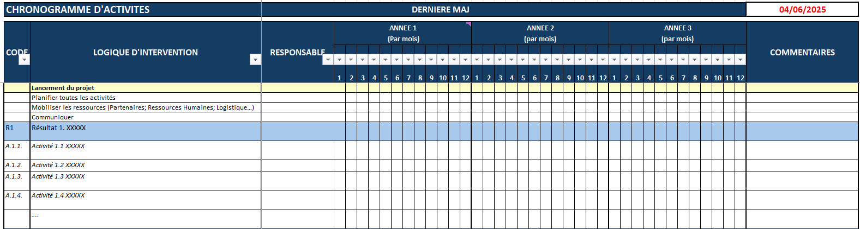
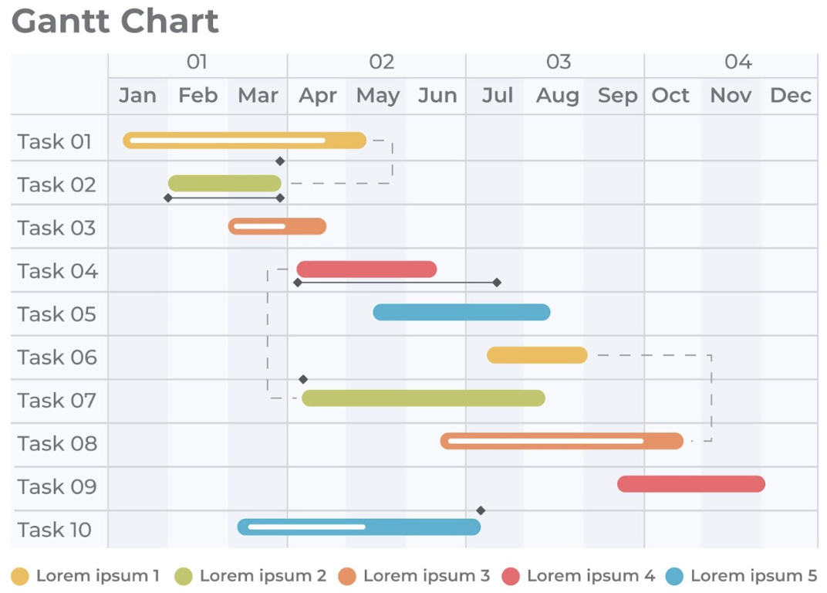
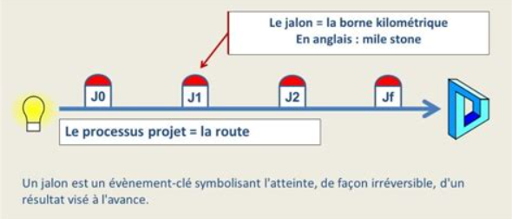
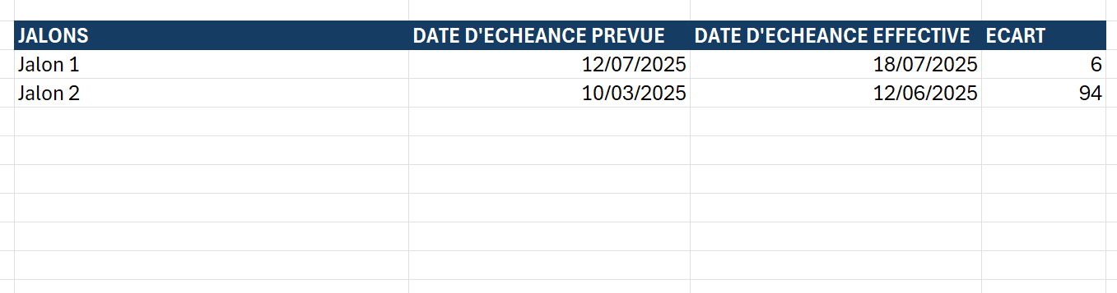
Différents types de chronogramme
Suivi des ressources
Planification détaillée
Planification par jalons
Aucun plan ne survit à la première bataille

Slide 36
Le suivi des résultats

Slide 37
Les différents types d’indicateurs
Quels sont les deux grandes catégories d’indicateurs ?
Quantitatif
Qualitatif
Mesure un nombre, une proportion, un montant
Mesure des opinions, des perceptions du changement, des constats ou appréciations d’une situation
Ex: Nombre de personnes formées
Ex : Niveau de satisfaction des patients, Taux de parents estimant être mieux informés du parcours de soin…
Peut parfois être exprimé en données chiffrées
Objectivité
Part subjective

Slide 38
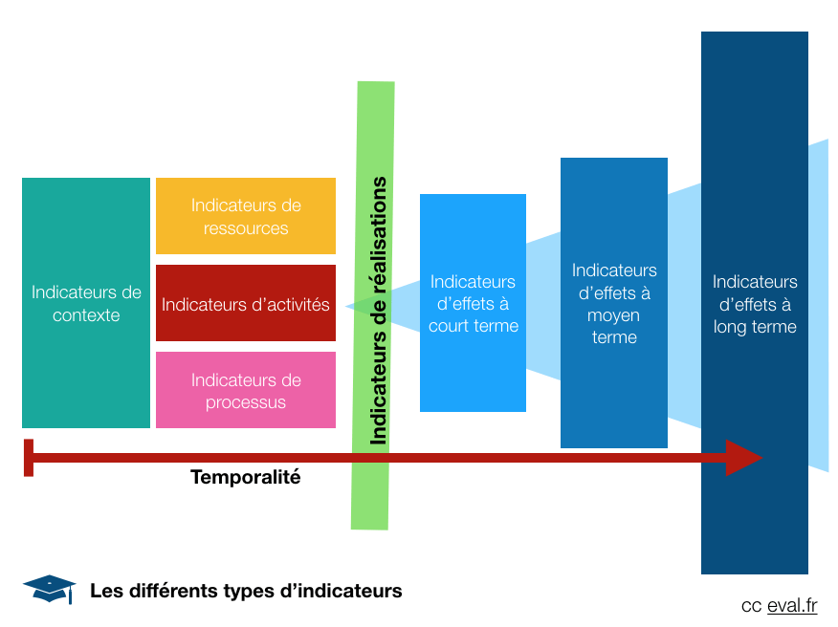
Les différents types d’indicateurs utiles au suivi

Slide 39
Les différents types d’indicateurs
A RETENIR :
Privilégier un mix entre indicateurs quali / quanti
Les données doivent être compréhensibles par les usagers / utilisateurs
Sélectionnés de manière participative pour refléter différents points d’intérêt
Un indicateur ne peut pas être interprété seul
Limiter le nombre !
Doit servir à la prise de décision

Slide 40
Suivi des indicateurs
Suivi des résultats
Concrètement que réalise-t-on ?
Cadre de référence ➔ cadre logique
Plan de suivi
Matrice de suivi
Détaille pour tous les indicateurs : QUOI, COMMENT, QUI, QUAND, POURQUOI
Document dynamique
Document de référence
Actualisation après chaque collecte de données
Suivi des indicateurs dans le temps

Slide 41
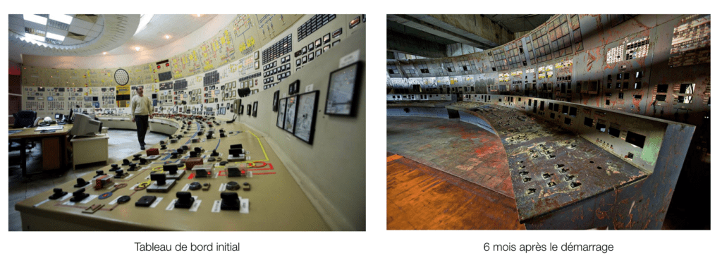
Un outil simple : le tableau de bord PRPH
4 onglets
Chronogramme détaillé
Chronogramme par jalons
Plan de suivi
Matrice de suivi
Au choix
Notes:
Instructions de remplissage

Slide 42
Focus sur le genre
Communiquer sur le genre: quand et comment ?
  Au lancement du projet
  En comité, .. Copil, Cotech, …réunions opérationnelles….
  Activité /collectif pop cibles bénéficiaires primaires, secondaires
  Moments adéquats
  Simple à complexe: commencer par UN
  Adaptation du discours au public
  Prise en compte de l’environnement
Indicateurs
  Quantitatif : mesure un changement, évolution d’un rapport de pouvoir, VBG, prise de parole….
  Qualitatif: informe sur une opinion, perception, ressenti, croyance, indice de participation
  Existants/ à créer (guide entretien individuel/collectif)
  Sexospécifique nécessaire et insuffisant/ renforcement binarité
  intersectoriels
Suivi & mise en œuvre
  Paragraphe genre dans rapports, supports écrit/visuels

Slide 43
Focus sur le genre
Quelques questions à se poser pour une bonne prise en compte du genre dans un projet
Quelles sont les connaissances du genre liées au sujet du projet dont je dispose?
Quelle connaissance du genre par les acteurs de mise en œuvre du projet ?
Le diagnostic documente-t-il les inégalités de genre ?
Quels sont les sources dont je dispose pour colliger de l’information sur le genre ?
Quelles actions du projet impactent les rapports de genre ? Et comment ?
Dans mon projet, qu’est ce qui peut favoriser ou aggraver des inégalités ?
Dans mon projet, quelles activités peuvent empêcher la réduction des inégalités de sexe, de pouvoir, de vulnérabilité, de domination ….

Slide 44
Conclusion
L’essentiel n’est pas d’avoir beaucoup d’indicateurs, mais de bons indicateurs qui se concentrent en priorité sur les effets et les processus de mise en œuvre
La désagrégation quantitative et qualitative des données est essentielle pour permettre de visibiliser les dynamiques de genre
La planification plutôt que le plan – Préférer la planification à un plan détaillé pour garder une bonne souplesse et facilement adapter la planification

Slide 45
Le parcours de formation PRPH 4
3 modules de formation pour acquérir les outils et méthodes essentiels à la gestion de projet et la capitalisation sensible au genre
M3
Mardi 8 juillet matin 9h30 - 11h (lien d'inscription)
Mercredi 9 juillet matin 9h30 - 11h (lien d'inscription)
Vendredi 18 juillet après-midi 16h - 17h30 - ENGLISH (lien d'inscription)
M2
Mardi 17 juin matin 9h30 - 11h (lien d'inscription)
Mercredi 18 juin après-midi 16h - 17h30 (lien d'inscription)
Mercredi 16 juillet après-midi 14h - 15h30 - ENGLISH (lien d'inscription)
M1
Vendredi 23 mai 9h - 10h30 (lien d'inscription)
Mardi 27 mai après-midi 16h - 17h30 (lien d'inscription)
Jeudi 19 juin après midi 16h- 17h30 - (lien d'inscription)

Slide 46
Post-test (5’)
https://forms.office.com/e/tWJqZVemks

Slide 47
Merci !
Charly Pierluigi – cpierluigi@urd.org
Patricia Vasseur - patricia.vasseur@expertisefrance.fr

